Slide 1


Chia sẻ về 1 trải niệm đáng nhớ mà em từng trải qua

Slide 2


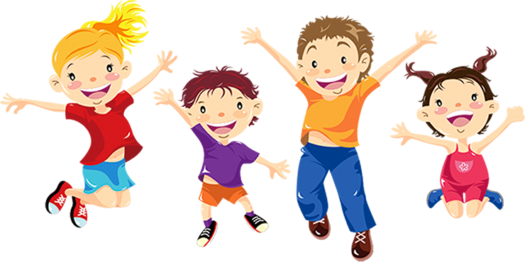
Bài 6: Truyện
Notes:
Jean Jacques Rousseau đã từng nói: “Người sống nhiều nhất không phải người sống lâu năm nhất mà là người có nhiều trải nghiệm phong phú nhất, sống nhiều hơn người khác”. Vậy tại sao cuộc đời mỗi con người lại được đo bằng trải nghiệm? Những trải nghiệm đã qua có YN như thế nào đối với mỗi chúng ta? Chúng ta sẽ cùng nhau đi vào chủ điểm 4: Những trải nghiệm trong đời nhé!

Slide 3
YÊU CẦU CẦN ĐẠT
Nhận biết được 1 số yếu tố hình thức (nhân vật, cốt truyện, người kể ngôi thứ nhất và ngôi thứ ba, …) ; nội dung (đề tài, chủ đề, ý nghĩa, … của truyện đồng thoại, truyện của Pu-skin và An-đéc-xen.
Mở rộng được chủ ngữ trong viết và nói.
Kể lại một trải nghiệm đáng nhớ
Trân trọng những ước mơ đẹp đẽ và cảm thông với người có số phận bất hạnh ; biết ân hận về những việc làm không đúng ; không tham lam, bội bạc
Notes:
Giáo án của Hạnh Nguyễn (0975152531): https://www.facebook.com/HankNguyenn

Slide 4

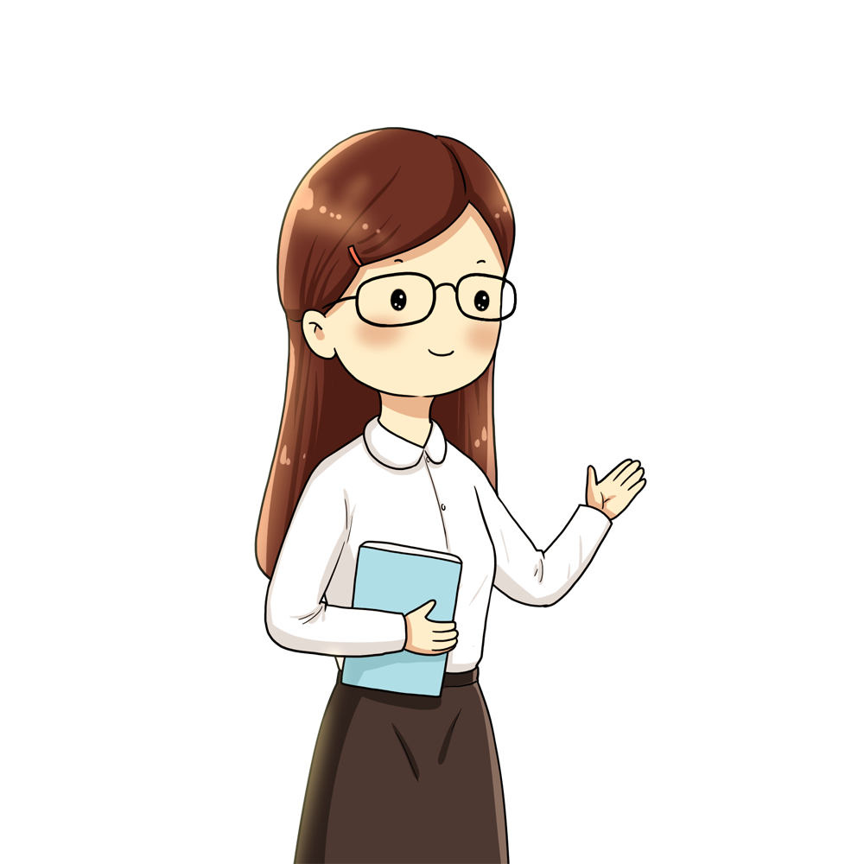


Tri thức ngữ văn
Trò chơi: Hộp quà bí mật

Slide 5







2
3
1
4
6
5

Slide 6



Câu 1: Truyện đồng thoại là thể loại
văn học dành cho đối tượng độc giả nào?
A. Thanh niên
B. Thiếu niên
C. Thiếu nhi
D. Không phân biệt lứa tuổi

Slide 7

Giáo án của Hạnh Nguyễn: https://www.facebook.com/HankNguyenn
Câu 2: Nhân vật trong truyện đồng
thoại không có điểm gì sau đây?
A. Thường là đồ vật, con vật
B. Thường là con người, thế lực siêu phàm
C. Được miêu tả, khắc họa như con người (gọi là nhân cách hóa)
D. Vừa phản ánh đặc điểm sinh hoạt loài vật vừa có đặc điểm tính cách con người

Slide 8
Câu 3: Nhân vật trong truyện đồng thoại được xây dựng qua các những phương diện nào?
A. Hoàn cảnh, ngoại hình
B. Lời nói, hành động
C. Thái độ, suy nghĩ
D. Tất cả những đáp án trên

Slide 9
Câu 4: Người kể chuyện trong truyện
đồng thoại có thể ở ngôi thứ mấy?
A. Ngôi thứ nhất, xưng “tôi”
B. Ngôi thứ ba, người kể giấu mình
C. Cả A và B đều sai
D. Cả A và B đều đúng

Slide 10


Câu 5: Đâu là khái niệm đúng về
đề tài trong truyện?
A. Là phạm vi cuộc sống được miêu tả trong văn bản
B. Là vấn đề chính được thể hiện trong văn bản
C. Là một hiện tượng nào đó được tái hiện trong văn bản
D. Là vấn đề phụ được thể hiện trong văn bản

Slide 11
Câu 6: Đâu là khái niệm đúng về
chủ đề trong truyện?
A. Là phạm vi cuộc sống được miêu tả trong văn bản
B. Là một hiện tượng nào đó được tái hiện trong văn bản
C. Là vấn đề phụ được thể hiện trong văn bản
D. Là vấn đề chính được thể hiện trong văn bản

Slide 12

TRUYỆN ĐỒNG THOẠI
Khái niệm: Là thể loại văn học dành cho thiếu nhi.
Nhân vật: Thường là con vật / đồ vật được nhân cách hóa → Phản ánh đặc điểm sinh hoạt của loài vật + Thể hiện đặc điểm của con người
Người kể chuyện: Ngôi thứ nhất hoặc ngôi thứ ba

Slide 13
Đề tài: Là phạm vi cuộc sống được miêu tả trong văn bản
Chủ đề: Là vấn đề chính được thể hiện trong văn bản
Ví dụ: Văn bản “Sự tích hồ Gươm”
Đề tài: Đánh giặc cứu nước
Chủ đề: Tinh thần yêu nước và khát vọng hòa bình của nhân dân VN

Slide 14
Đọc + Tóm tắt cốt truyện
(1)
Xác định người kể chuyện và nêu tác dụng
(2)
Đọc hiểu truyện đồng thoại
Phân tích nhân vật là loài vật, đồ vật được nhân hóa
(3)
Rút ra Đề tài, chủ đề + Bài học về cách nghĩ, cách ứng xử của cá nhân do văn bản gợi ra
(4)

Slide 15
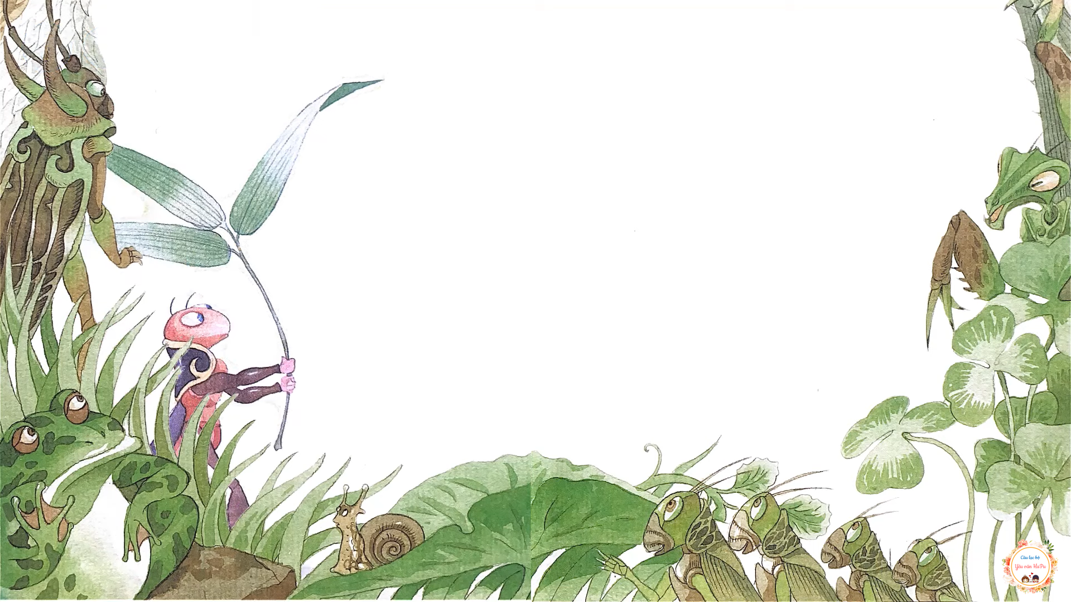
Bài học đường đời đầu tiên
(Trích “Dế Mèn phiêu lưu kí”)
_Tô Hoài_

Slide 16
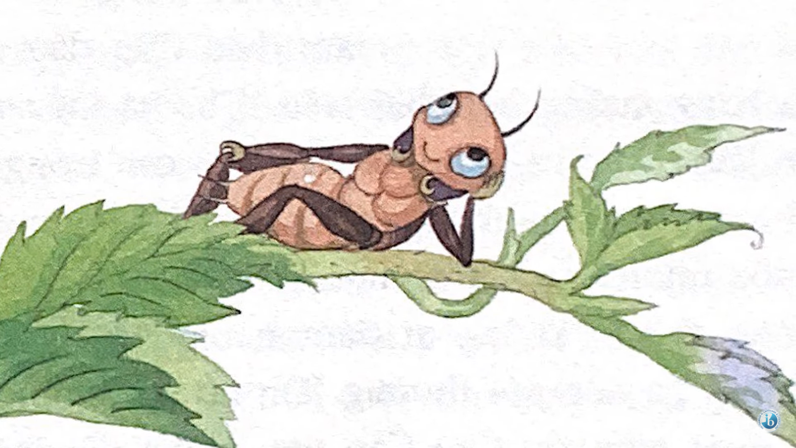
I. Đọc, tìm hiểu chung

Slide 17
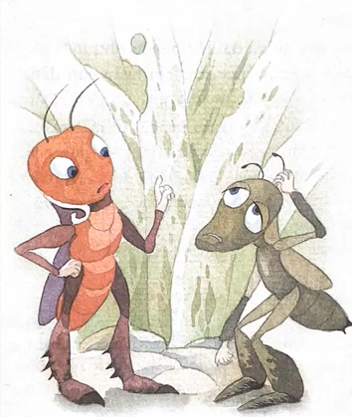
1. Đọc văn bản
- Đọc to, rõ ràng, thể hiện được cảm xúc, tính cách nhân vật:
+ Dế Mèn: phần đầu giọng trịch thượng, mỉa mai; phần cuối giọng dằn vặt, ân hận
+ Dế Choắt: giọng thều thào, yếu đuối
- Chú ý hộp chỉ dẫn
Notes:
Trong khi đọc, các em hãy lưu ý những hộp chỉ dẫn vì nó có vai trò định hướng nghệ thuật/ nội dung, giúp các em có thể theo dõi, tưởng tượng, dự đoán để đọc tốt hơn văn bản và dựa vào những hộp chỉ dẫn này, e có thể trả lời những câu hỏi ở phần sau khi đọc
Nếu muốn sáng tạo hơn, Gv sẽ cho HS làm chiếu bóng, đóng lại đoạn trích này nhé!

Slide 18
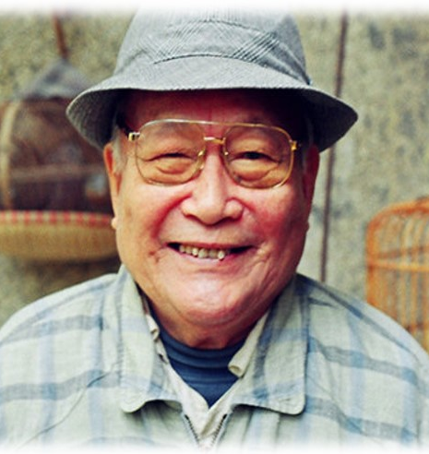
2. Tác giả
Tô Hoài (1920 – 2014) tên khai sinh là Nguyễn Sen, sinh ra ở Hà Nội
Sáng tác phong phú, đa dạng, thành công ở nhiều thể loại
Có vốn sống phong phú + Năng lực quan sát và miêu tả tinh tế

Slide 19





Tác phẩm chính

Slide 20




        Một số tác phẩm viết cho thiếu nhi

Slide 21

3. Tác phẩm
Xuất xứ
Trích chương I - “Dế Mèn phiêu lưu kí”
Thể loại
Truyện đồng thoại
Đề tài
Trải nghiệm trong đời
Chủ đề
Bài học của sự kiêu căng, ngạo mạn

Slide 22

Là tác phẩm đặc sắc và nổi tiếng nhất nhất viết về loài vật dành cho thiếu nhi.
Gồm 10 chương
Được dịch ra gần 40 thứ tiếng trên thế giới
Được chuyển thể thành truyện tranh, phim hoạt hình + nhiều họa sĩ minh họa
Notes:
1941, Tô Hoài xuất bản truyện Con Dế Mèn; sau đó viết thêm Dế Mèn phiêu lưu kí. Năm 1954, nhà văn gộp 2 tác phẩm thành Dế Mèn phiêu lưu kí

Slide 23
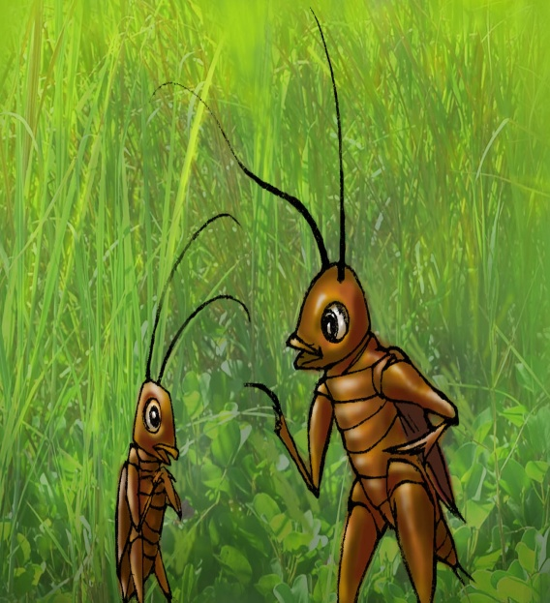
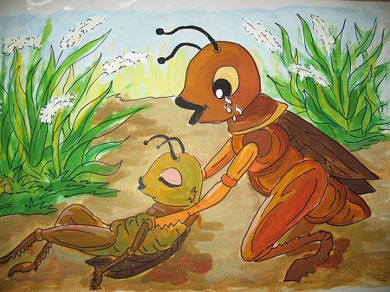
Chương I :
Kể về lai lịch và bài học đường đời đầu tiên của Dế Mèn.

Slide 24
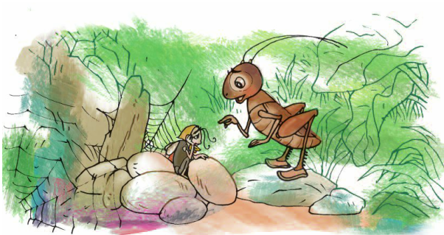
Chương II, III:
Kể chuyện Dế Mèn bị bọn trẻ con bắt đi chọi nhau với các con dế khác. Mèn trốn thoát. Trên đường về gặp chị Nhà Trò bị sa vào lưới của bọn Nhện độc ác. Mèn đánh tan bọn nhện cứu chị Nhà Trò yếu ớt.

Slide 25

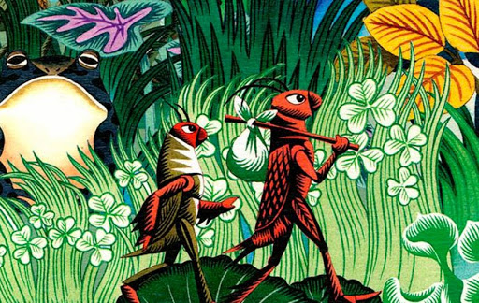
Bảy chương còn lại :
Kể về cuộc phiêu lưu của Mèn cùng Trũi - người anh em kết nghĩa – không ít nguy hiểm, vất vả nhưng đầy ý nghĩa.

Slide 26
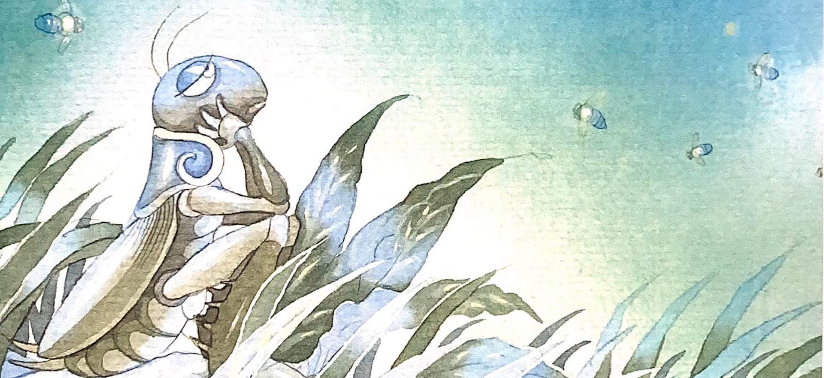
II. Đọc hiểu văn bản

Slide 27

1. Cốt truyện

Slide 28
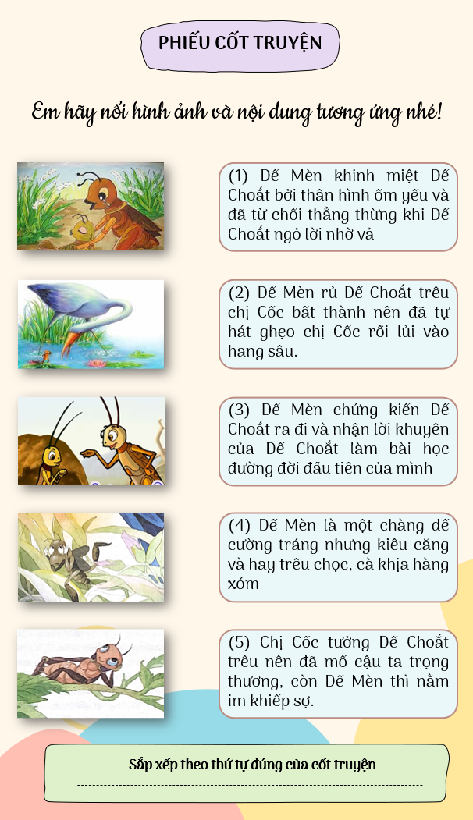

ĐỌC VĂN BẢN
LÀM VIỆC NHÓM ĐÔI
HOÀN THIỆN PHT

Slide 29

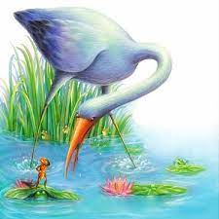
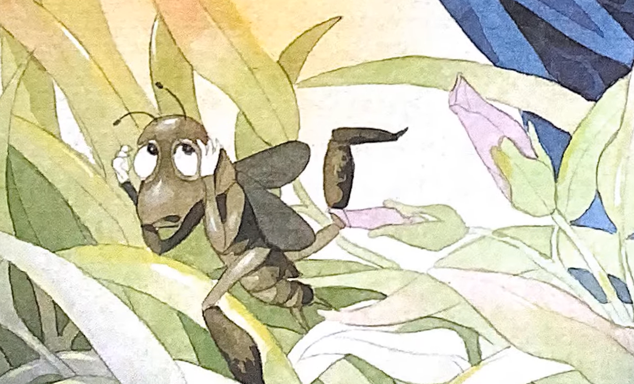
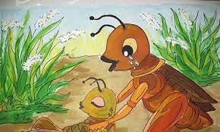
1. Cốt truyện
Dế Mèn là một chàng dế cường tráng nhưng kiêu căng và hay trêu chọc, cà khịa hàng xóm
DM khinh miệt DC bởi thân hình ốm yếu và đã từ chối thẳng thừng khi DC ngỏ lời nhờ vả
Dế Mèn rủ Dế Choắt trêu chị Cốc bất thành nên đã tự hát ghẹo chị Cốc rồi lủi vào hang sâu.
Chị Cốc tưởng DC trêu nên đã mổ cậu ta trọng thương, còn Dế Mèn thì nằm im khiếp sợ.
DM chứng kiến DC ra đi và nhận lời khuyên của DC làm bài học đường đời đầu tiên của mình

Slide 30
Thời điểm Dế Mèn kể bài học đường đời đầu tiên là trước hay sau cái chết của Dế Choắt? Dấu hiệu nào giúp em nhận ra? Em có nhận xét gì về mạch kể chuyện của văn bản?

Slide 31

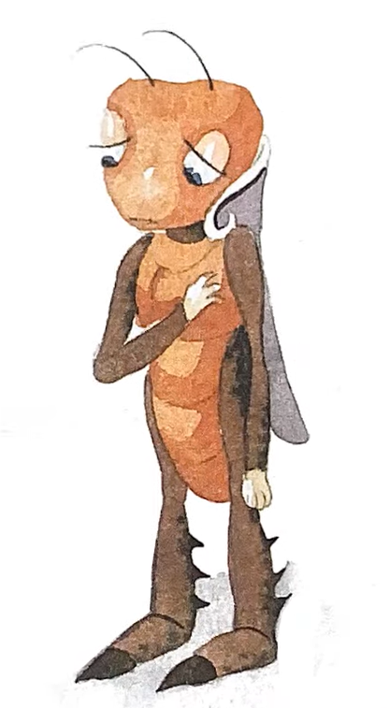
Thời điểm Dế Mèn kể lại bài học đường đời đầu tiên là sau cái chết của Dế Choắt
+ … chỉ tổ trả nợ cho những ngu dại
+ Tôi ân hận quá, ân hận mãi
+ Thế mới biết … hối cũng không làm lại được
+ Câu chuyện ân hận đầu tiên mà tôi nhớ suốt đời
+ Hồi ấy, … Ngẫm ra ...
Mạch kể chuyện theo trình tự: Thời gian (kết hợp mạch kể thời gian xuôi và ngược)

Slide 32
2. Nhân vật

Slide 33
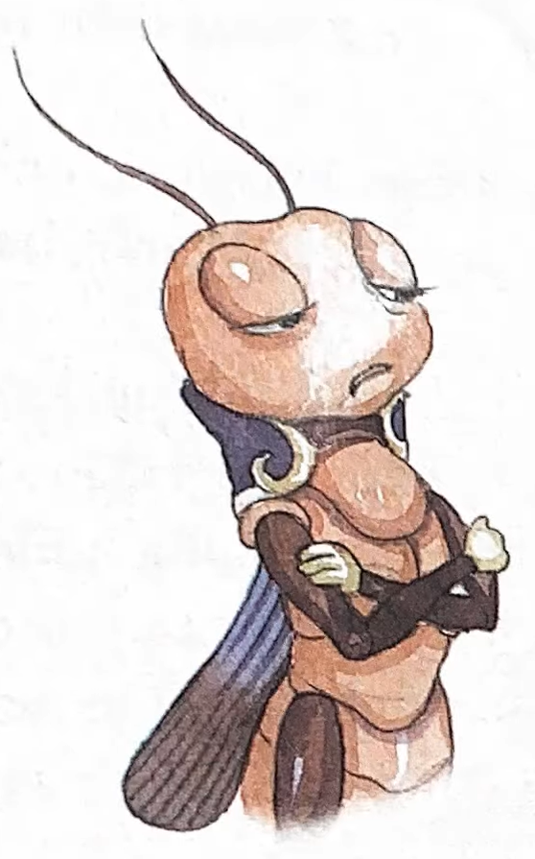
2. 1. Nhân vật Dế Mèn
Đọc thầm SGK + Làm việc nhóm bốn + Hoàn thiện PHT sau trong 10 phút nhé!

Slide 34
Phương diện | Chi tiết thể hiện | Nhận xét
Ngoại hình | - Càng: - Vuốt: - Cánh: - Đầu: - Răng: - Râu:
Hành động | Khi thể hiện bản thân:
 | Với mọi người trong xóm và chị Cốc:
 | Với Dế Choắt:
Ngôn ngữ | - Tự xưng mình: - Gọi Dế Choắt: - Giọng điệu:
Thái độ, tâm trạng | Với chính mình:
 | Trước khi trêu chị Cốc:
 | Sau khi trêu chị Cốc:

Slide 35
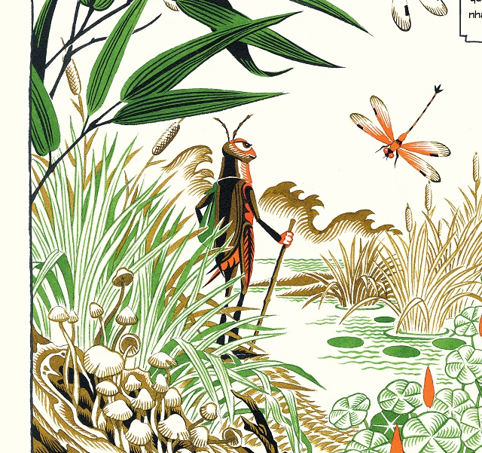
- Ngoại hình:
Chàng Dế thanh niên cường tráng:
+ Càng: mẫm bóng
+ Vuốt: cứng, nhọn hoắt.
+ Cánh: dài tận chấm đuôi một
màu nâu bóng mỡ
+ Đầu: to, nổi từng tảng rất bướng…
+ Răng: đen nhánh
+ Râu: dài, cong.

Slide 36
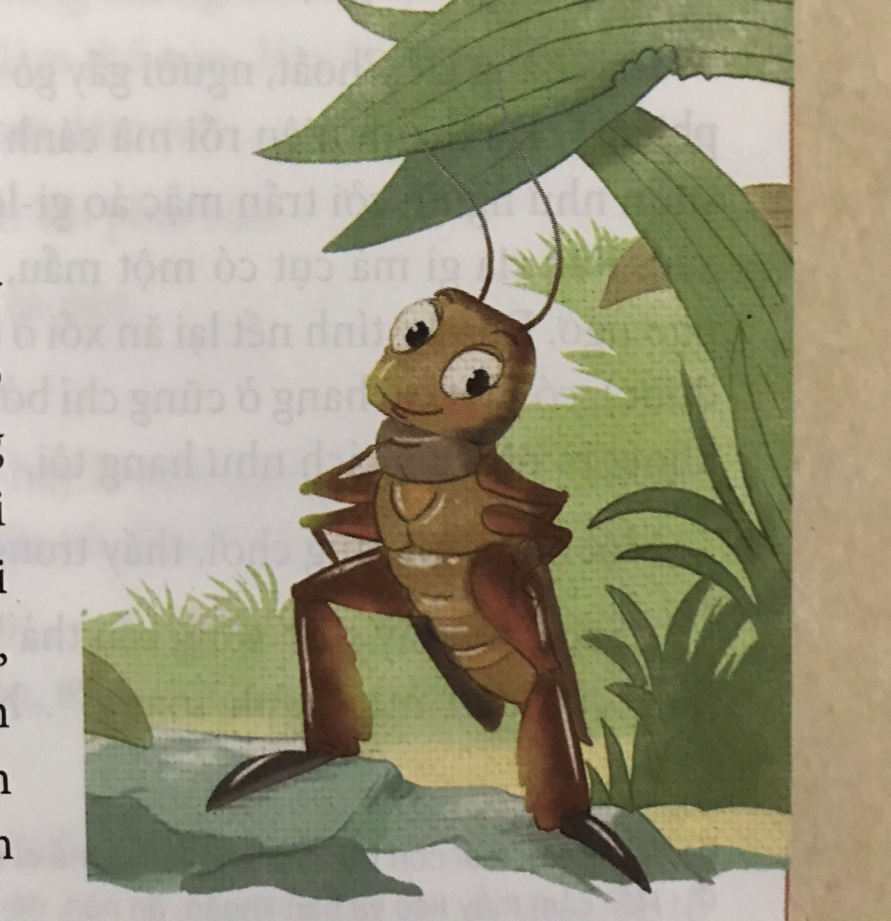
- Hành động: Mạnh mẽ
+ Đạp phanh phách
+ Vũ cánh phành phạch
+ Nhai ngoàm ngoạp
+ Trịnh trọng vuốt râu
+ Đi đứng oai vệ…dún dẩy
( khoeo), rung…(râu)…

Slide 37
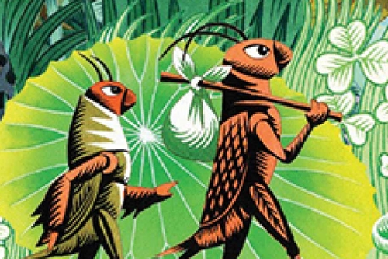
- Quan hệ với hàng xóm: Trịch thượng, kẻ cả
+ Cà khịa (với hàng xóm)
+ Quát nạt (Cào Cào)
+ Đá ghẹo ( Gọng Vó)
+ Hát ghẹo chị Cốc
+ Chê bai, khinh thường, từ chối giúp đỡ Dế Choắt

Slide 38
- Ngôn ngữ, lời đối thoại:
Tự xưng mình: “ta”
Gọi Dế Choắt: “chú mày”
Giọng điệu: mỉa mai, hách dịch
→ Hung hăng, ngang ngược, ích kỉ

Slide 39
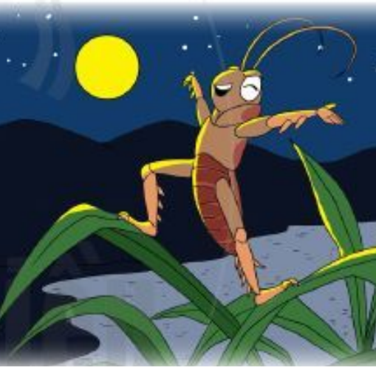
- Thái độ, tâm trạng: Tự phụ trước kẻ yếu, run sợ trước kẻ mạnh
Với chính bản thân mình: Tự tin, kiêu ngạo
Trước khi trêu chị Cốc: Tự cho mình là giỏi; Coi thường, chê bai Dế Choắt ; Huênh hoang, cho mình là nhất
Sau khi trêu chị Cốc: Chui tọt vào hang, nằm im thin thít ; Khiếp vía khi chị Cốc mổ Choắt ; Hốt hoảng, ăn năn, hối hận

Slide 40
Nhận xét về nghệ thuật miêu tả nhân vật Dế Mèn trong đoạn trích này

Slide 41
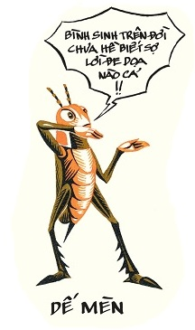
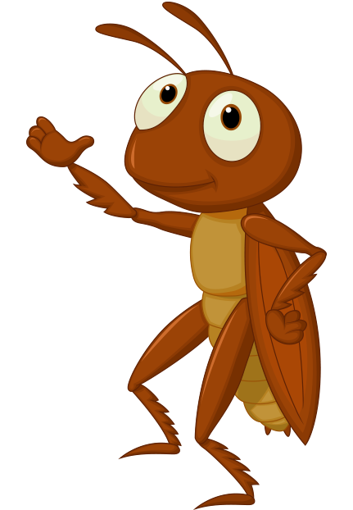
Nghệ thuật miêu tả
Trình tự miêu tả: Từ khái quát đến cụ thể
Miêu tả ngoại hình + hành động
Lựa chọn chi tiết tiêu biểu
Từ ngữ đặc sắc gợi tả.
Thủ pháp nhân hoá, so sánh sinh động.
Notes:
Bằng thủ pháp nhân hoá so sánh sinh động, từ ngữ đặc sắc gợi tả, bức chân dung tự hoạ của Dế Mèn hiện lên thật sống động. Đó là một chàng dế thanh niên cường tráng, mạnh mẽ đầy sức sống nhưng kiêu căng xốc nổi.

Slide 42

2. 1. Nhân vật Dế Mèn
Dế Mèn có cả nét đẹp và chưa đẹp
Nét đẹp: Cường tráng, mạnh mẽ, yêu đời, tự tin
Nét chưa đẹp: Kiêu căng, xốc nổi, hợm hĩnh, hung hăng tự phụ
Nghệ thuật miêu tả
Miêu tả từ khái quát đến cụ thể, từ ngữ gợi tả đặc sắc, kết hợp ngoại hình và hành động
Thủ pháp nhân hóa, so sánh sinh động

Slide 43
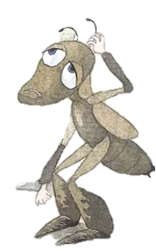
2. 2. Nhân vật Dế Choắt
Đọc thầm SGK + Làm việc nhóm bốn + Hoàn thiện PHT sau trong 5 phút nhé!

Slide 44
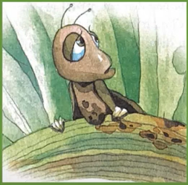
 | Ngoại hình | Hành động, lời nói
Nhận xét
- Trạc tuổi Dế Mèn
- Dáng người: gầy gò, dài lêu nghêu, ...
- Cánh: ngắn ngủi ... Như người cởi trần mặc áo gi lê
- Đôi càng: bè bè, nặng nề trông đến xấu
- Râu: cụt có một mẩu
- Mặt mũi: ngẩn ngẩn, ngơ ngơ
- Nhờ vả Dế Mèn, ngăn Mèn trêu Cốc, gọi Dế Mèn là “anh”, xưng “em” và “tôi”
- Van lạy chị Cốc, gọi Cốc là “chị”, xưng “em”
- Tha thứ và khuyên bảo Dế Mèn
Dế Choắt gầy gò, ốm yếu nhưng tính cách hiền lành, nhã nhặn và giàu lòng vị tha

Slide 45
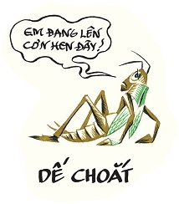
2. 2. Nhân vật Dế Choắt
Ngoại hình: Gầy gò, ốm yếu
Tính cách: Hiền lành, nhã nhặn, giàu lòng vị tha

Slide 46
3. Bài học đường đời đầu tiên

Slide 47
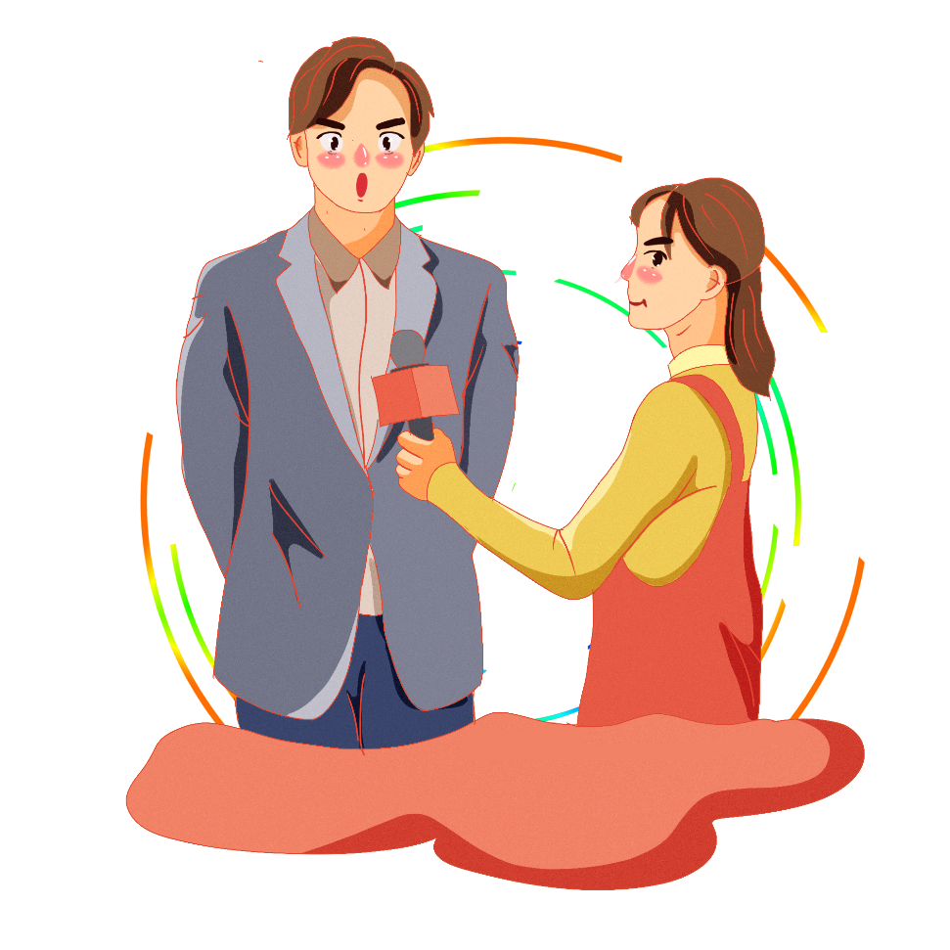
Làm việc nhóm cặp
Đóng vai phỏng vấn: 1 bạn là học sinh, 1 bạn là Tô Hoài
Hoàn thiện Phiếu phòng vấn
(Có đổi vai qua lại)

Slide 48
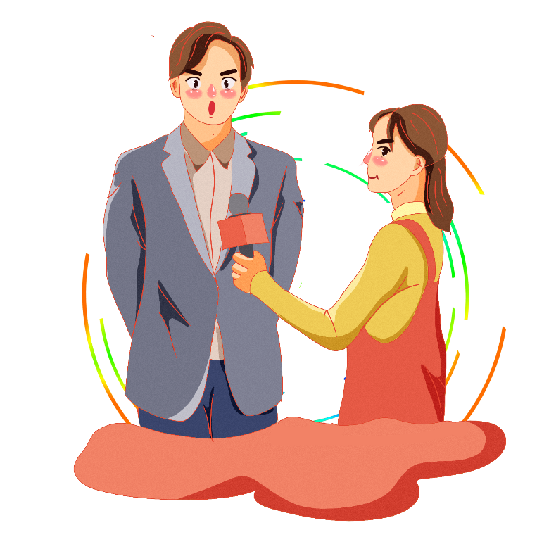
Phiếu phỏng vấn
1. Tại sao Dế Choắt chết?
........................................................................................
2. Dế Choắt đã nói gì với Dế Mèn trước khi chết?
........................................................................................
........................................................................................
3. Có thể xem cái chết và câu nói của Dế Choắt là bài học cho Dế Mèn được không? Vì sao?
........................................................................................
........................................................................................
4. Bài học mà Dế Mèn rút ra sau cái chết của Dế Choắt là gì?
........................................................................................
........................................................................................
5. Việc sử dụng ngôi kể thứ nhất để kể lại bài học này có tác dụng gì?
........................................................................................
........................................................................................
Tên nhóm học sinh:
.............................................
.............................................
Notes:
1. Dế Choắt chết vì Dế Mèn hát ghẹo chị Cốc khiến chị Cốc hiểu nhầm, mổ chết DC
2. DC nói: “Ở đời mà có thói hung hăng bậy bạ, có óc mà không biết nghĩ, sớm muộn rồi cũng mang vạ vào mình đấy.”
3. Cái chết và câu nói của Dế Choắt là bài học cho Dế Mèn vì bước ngoặt này đã khiến Dế Mèn thay đổi
4. Phải khiêm tốn thay vì kiêu căng, tự phụ ; Cần biết lắng nghe, quan tâm, giúp đỡ người khác ; Hãy sống yêu thương, khiêm nhường và bao dung
5. Làm nổi bật sự tự nhận thức, sự hối hận của Dế Mèn → Thay đổi trong nhận thức, tính cách → Trưởng thành hơn

Slide 49
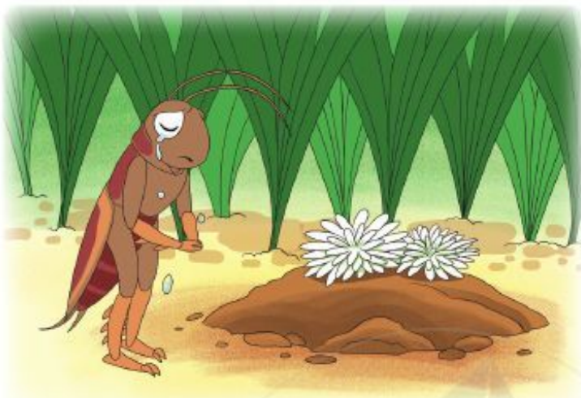
3. Bài học đường đời đầu tiên
Phải khiêm tốn thay vì kiêu căng, tự phụ
Cần biết lắng nghe, quan tâm, giúp đỡ người khác
“Ở đời mà có thói hung hăng bậy bạ, có óc mà không biết nghĩ, sớm muộn rồi cũng mang vạ vào mình đấy.”
Hãy sống yêu thương, khiêm nhường và bao dung

Slide 50
4. Thông điệp

Slide 51

Làm việc nhóm cặp
Tuổi trẻ rất dễ có sự ngạo mạn, tự kiêu dẫn đến sai lầm. Theo em, họ cần có thái độ và ứng xử thế nào trước lỗi lầm mắc phải?
Viết đáp án vào giấy note
Dán lên bảng “Thông điệp”
Notes:
Từ trải nghiệm và bài học của Dế Mèn, em hiểu thêm điều gì về lỗi lầm của những người ở tuổi mới lớn và về thái độ cần có trước những lỗi lầm có thể mắc phải trong cuộc sống?

Slide 52
4. Thông điệp
- Biết tiết chế, khiêm nhường để tránh gây ra những hậu quả đáng tiếc
- Hãy thành khẩn nhận lỗi và khắc phục khi mắc sai lầm, gây ra tổn thương cho người khác

Slide 53











CUỘC PHIÊU LƯU KÌ THÚ

Slide 54
GIỚI THIỆU – LUẬT CHƠI
Một hôm nhóm bạn động vật tổ chức đi biển chơi
Nhưng để lên được thuyền thì mỗi con vật phải vượt qua 1 câu hỏi. Trả lời đúng sẽ được lên thuyền, sai sẽ phải ở lại.
Em hãy giúp nhóm bạn vượt qua các câu hỏi bằng cách chọn các câu hỏi và trả lời đúng các câu hỏi tương ứng nhé!

Slide 55







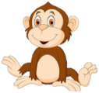
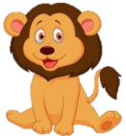
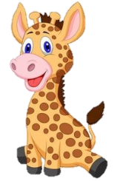



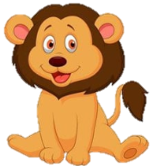
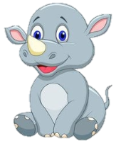
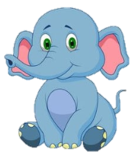


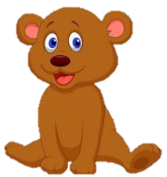
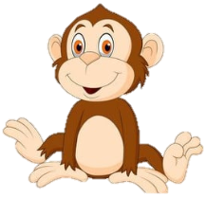
1
2
3
4
5
6
7
8
Notes:
Giáo án của Hạnh Nguyễn (0975152531): https://www.facebook.com/HankNguyenn

Slide 56


00:02
00:01
00:00
00:10
00:06
00:03
00:04
00:09
00:07
00:05
00:08
“Dế Mèn phiêu lưu kí” thuộc thể loại nào?
A. Truyện đồng thoại
B. Truyện cổ tích
C. Bút kí
D. Truyện ngụ ngôn

Slide 57
00:02
00:01
00:00
00:10
00:06
00:03
00:04
00:09
00:07
00:05
00:08
Vì sao Dế Choắt chết?
A. Vì cơ thể Dế Choắt ốm yếu
B. Vì Dế Choắt bị tai nạn
C. Vì DM trêu chị Cốc khiến chị nổi nóng, mổ chết DC trút giận
D. Vì làm hang nông quá, mưa ngập hang nên chết đuối

Slide 58
00:02
00:01
00:00
00:10
00:06
00:03
00:04
00:09
00:07
00:05
00:08
“Bài học đường đời đầu tiên” được kể bằng lời của nhân vật nào?
A. Dế Mèn
B. Dế Choắt
C. Chị Cốc
D. Tác giả

Slide 59
00:02
00:01
00:00
00:10
00:06
00:03
00:04
00:09
00:07
00:05
00:08
Dòng nào dưới đây nêu đúng tác dụng của ngôi kể thứ nhất trong BHĐĐT?
Những sự kiện trong truyện
được kể một cách khách quan
B. Kể lại sự kiện, bộc bạch tâm sự, suy tư giàu tính chủ quan
C. Nhân vật người kể chuyện và
các nhân vật khác trong truyện có
khoảng cách, không có mối liên
hệ trực tiếp
D. Có thể kể những chi tiết kì lạ, tưởng tượng 1 cách tự do,
thoải mái

Slide 60
00:02
00:01
00:00
00:10
00:06
00:03
00:04
00:09
00:07
00:05
00:08
Qua giọng kể của Dế Mèn về ngoại hình bản thân, nhân vật đã bộc lộ tính cách, thái độ gì?
A. Khiêm tốn, giản dị, hòa đồng
B. Không quan tâm nhiều đến vẻ bề ngoài
C. Tự hào về bản thân đến mức
kiêu căng, tự phụ
D. Luôn mong muốn bản thân ngày càng hoàn thiện hơn

Slide 61
00:02
00:01
00:00
00:10
00:06
00:03
00:04
00:09
00:07
00:05
00:08
Qua đoạn trích, nhận định đúng nhất về Dế Mèn?
A. Tự phụ, kiêu căng
B. Tự tin, dũng cảm
C. Khệnh khạng, xem
thường mọi người
D. Hung hăng, xốc nổi

Slide 62
00:02
00:01
00:00
00:10
00:06
00:03
00:04
00:09
00:07
00:05
00:08
Chi tiết thể hiện được vẻ đẹp cường tráng của Dế Mèn?
A. Hai cái răng đen nhánh cứ nhai ngoàm ngoạp
B. Đôi càng bóng mẫm với những chiếc vuốt nhọn hoắt
C. Cái đầu nổi từng tảng rất bướng
D. Nằm khểnh bắt chân chữ ngũ

Slide 63
00:02
00:01
00:10
00:06
00:03
00:00
00:04
00:09
00:07
00:05
00:08
Dế Choắt trước khi chết nói với Dế Mèn?
A. Ở đời mà có thói hung hăng bậy bạ, có óc mà không biết nghĩ thì sớm muộn cũng mang vạ vào mình
B. Ở đời phải cẩn thận khi nói năng, nếu không sớm muộn cũng mang vạ vào thân
C. Ở đời không được ngông cuồng, dại dột sẽ chuốc vạ vào thân
D. Ở đời phải trung thực, tự tin, không sớm thì muộn cũng mang vạ vào mình

Slide 64

Giả sử em là tác giả của truyện, em hãy viết 1 cái kết khác cho đoạn trích “Bài học đường đời đầu tiên”
Lên kịch bản cho 1 cảnh trong đoạn trích “Bài học đường đời đầu tiên”
Notes:
Tôi kể chuyện nay chàng Dế Mèn
Tuổi trẻ xông pha ấy một phen
Ngờ đâu ngông cuồng và dại dột
Liên lụy đau lòng Choắt thân quen…

Slide 65
1
1
1
1
1
Ôn tập kiến thức + Hoàn thiện bài tập về nhà
2
1
Tìm đọc toàn bộ tác phẩm “DMPLK” và lưu lại những đoạn văn miêu tả hay làm tư liệu
Hướng dẫn tự học
1
3
1
1
Chuẩn bị bài “Giọt sương đêm”

Slide 66
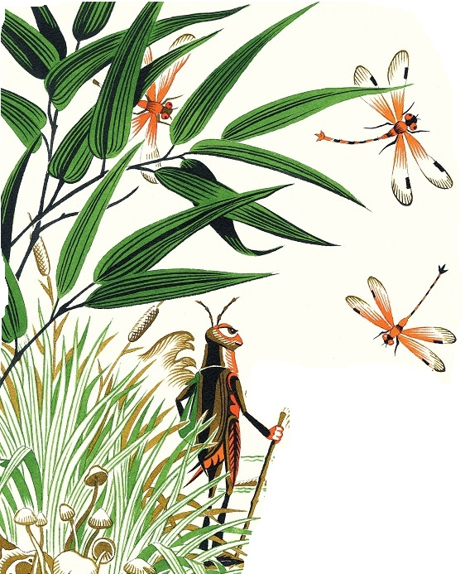
Chúc các em học tốt!

